Slide 1
Персистентное декартово дерево

Slide 2

Декартово дерево (Treap)
Декартово дерево (Treap, ДД) – это структура данных, объединяющая в себе бинарное дерево поиска и бинарную кучу.
Каждый узел содержит:
Ключ бинарного дерева поиска.
Приоритет бинарной кучи.
Указатели на левое и правое поддерево.
Стандартные операции: $merge()$ и $split()$, с асимптотикой $O\left(logN\right)$.

Slide 3

Декартово дерево по неявному ключу
Ключ для вершины – количество вершин, меньших её. Вершины меньше данной, если они находятся в левом поддереве самой вершины или её предков.
Что бы вычислить ключ вершины нужно накапливать сумму, которая будет увеличиваться при переходе в правое поддерево на $count(t.left)+1$. А ключ (номер элемента в массиве) будет равен как раз этой сумме.

Slide 4
Как получить размер поддерева?
Просто будем хранить его в каждой вершине.
Тогда нам нужно будет всего лишь поддерживать этот параметр вершины.
Для этого после каждой операции разрезания и склеивания будем его обновлять у тех вершин, которые мы посещали.
Теперь нам не составит труда выполнять любые операции, необходимые для данной задачи.

Slide 5
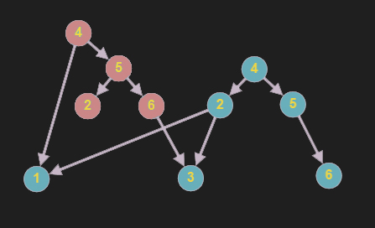
Персистентное декартово дерево

Slide 6

Что оно может?
Персистентное ДД, как и обычное, в частности – универсальная структура данных. Может реализовать любую структуру данных, как персистентную, так и нет, с асимптотикой $O\left(logN\right)$.

Slide 7
Задача:
Дан массив, состоящий из N элементов.
Поступают M запросов.
Запросы бывают 2х типов:
Передвинуть несколько подряд идущих элементов какой-то версии в другое место, создав при этом новую.
Получить какой-то элемент какой-то версии.

Slide 8

Воспользуемся для решения этой задачи персистентным декартовым деревом по неявному ключу.
Реализовав операции $move()$и $get()$.

Slide 9
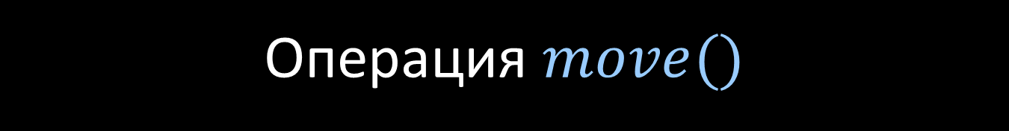
Операция $move()$
Операцию очень легко проиллюстрировать.
Пусть нам нужно переместить отрезок [2; 4] на место 7.
1 | 2 | 3 | 4 | 5 | 6 | 7 | 8 | 9 | 10
1
2 | 3 | 4
5 | 6
7 | 8 | 9
10
1 | 5 | 6 | 7 | 8 | 9 | 2 | 3 | 4 | 10

Slide 10
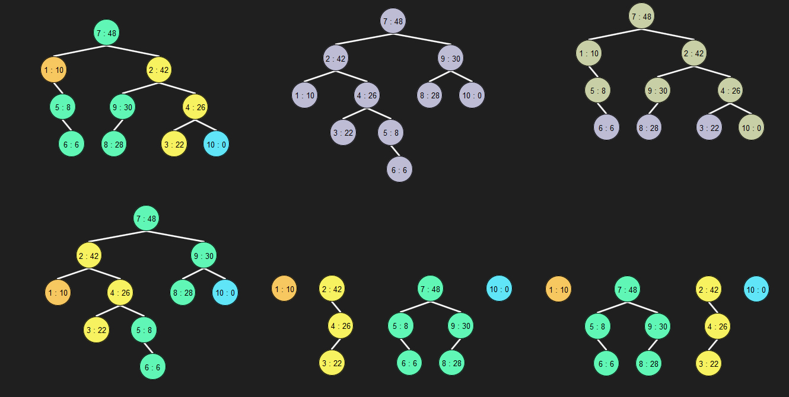
Проиллюстрируем это на дереве:
1 | 2 | 3 | 4 | 5 | 6 | 7 | 8 | 9 | 10

Slide 11
Для начала разметим как мы будем разрезать, и разрежем соответствующим образом:

Slide 12
Теперь нам нужно поменять 2 дерева местами и соединить их все.

Slide 13
В итоге получится ДД, в котором пурпурным отмечены старые вершины, а серым – новые.
1 | 5 | 6 | 7 | 8 | 9 | 2 | 3 | 4 | 10

Slide 14

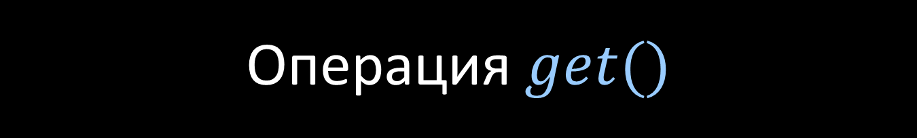
Операция $get()$
Что бы совершить операцию $get()$ достаточно просто спуститься по дереву к нужному элементу, например, к 3:
1
2
3

Slide 15

Таким образом что бы совершить операцию $move()$ нужно сделать 3 операции $split()$, и столько же $merge()$.
Так же можно составить более сложные операции $split()$, которая будет разрезать дерево сразу по нескольким ключам, и $merge()$, которая будет объединять множество деревьев в одно. Таким образом можно немного улучшить время работы, а также значительно уменьшить количество выделяемой памяти.

Slide 16

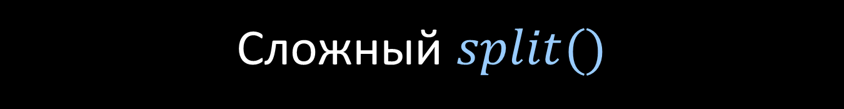
Сложный $split()$
Что передается в рекурсивную функцию?
Конечно же, набор коючей и набор вершин, в которые будет разрезаться данная.
На каждой иттерации мы находим в котором результирующем поддереве будет данная вершина.
Теперь остается лишь разделить наши наборы на 2 части, которые пойдут в правое и левое поддеревья данной вершины.
В итоге, как можно заметить, будет выделяться значительно меньше памяти, потому что мы лишь по одному разу будем создавать нужные новые вершины. Время работы: $O\left(logN\right)$.

Slide 17
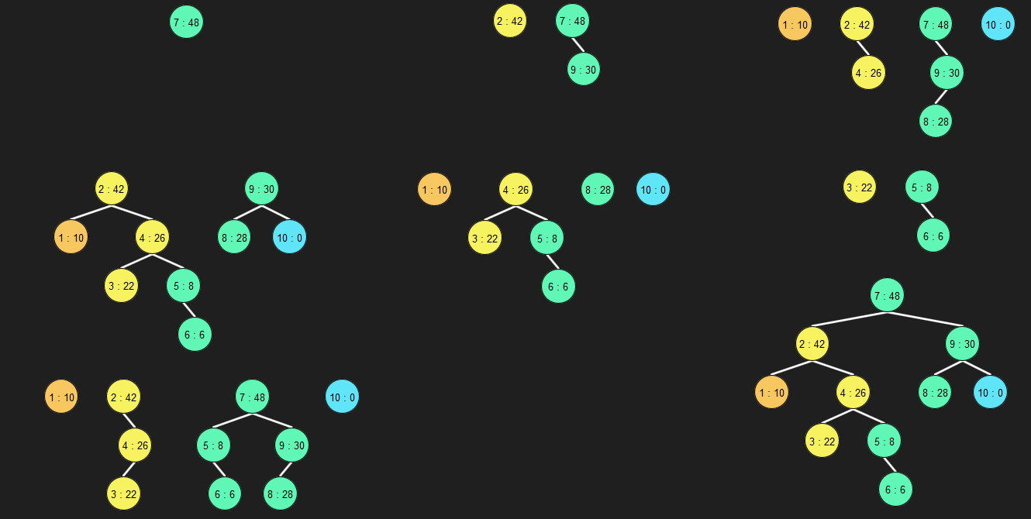
Продемонстрируем:

Slide 21
Результат:

Slide 22

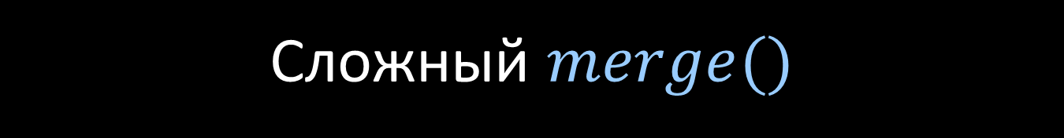
Сложный $merge()$
Как и с разрезанием мы передаем набор объединяемых деревьев, и будем их делить на 2 части.
Что выбрать центром? Конечно же, как и в обычном $merge()$ нужно выбрать корень с наибольшим приоритетом. Он и будет нынешней вершиной.
Далее нужно разделить объединяемые деревья на 2 части, левая из которых ключем меньше данной, а правая – больше.
Таким образом, как и с операцией $split()$ мы за такую же асимптотику (с меньшей константой) $O\left(logN\right)$,будем выделять меньше памяти, чем с несколькими запусками обычного $merge()$.

Slide 23
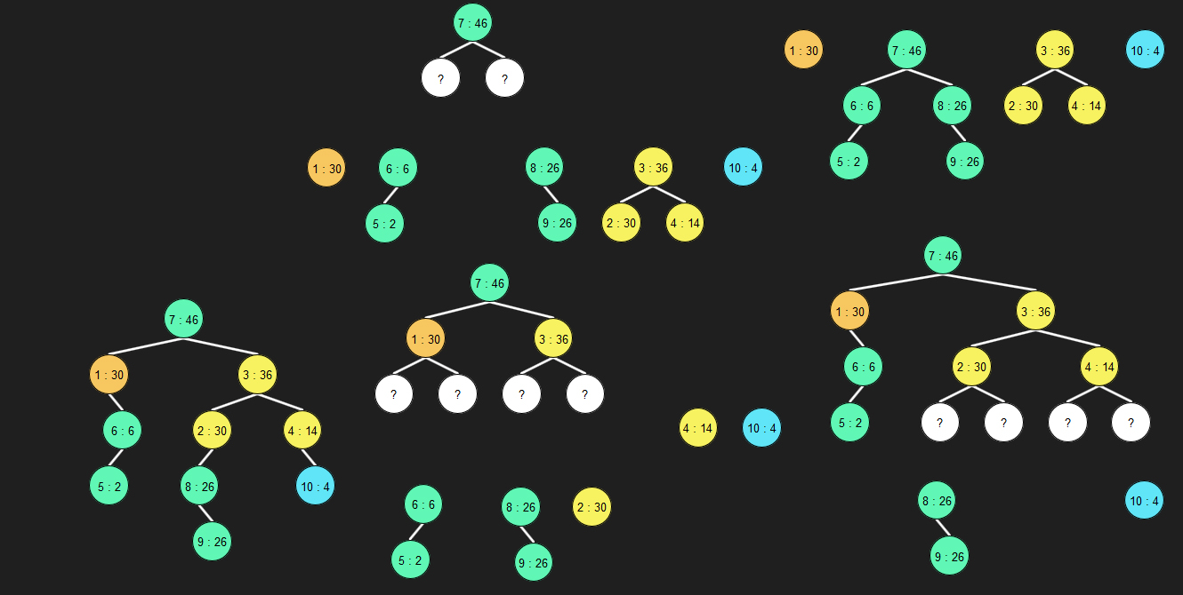
Продемонстрируем:

Slide 27
Результат:

Slide 28
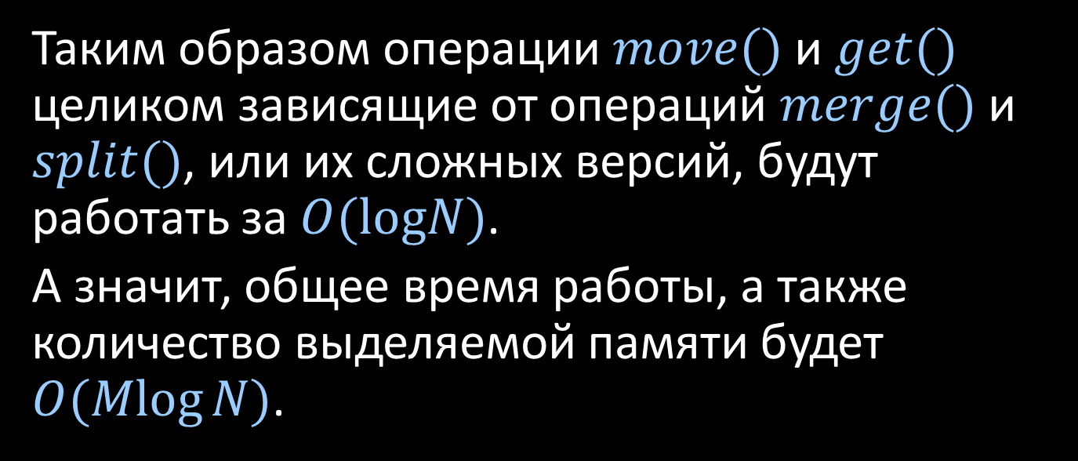
Время работы и количество памяти
Таким образом операции $move()$ и $get()$ целиком зависящие от операций $merge()$ и $split()$, или их сложных версий, будут работать за $O(logN)$.
А значит, общее время работы, а также количество выделяемой памяти будет $O(Mlog⁡N)$.

Slide 29
Спасибо за внимание!

